Slide 1
USKRSNI VJENČIĆ

Slide 2
Potreban pribor i materijal:

Slide 3
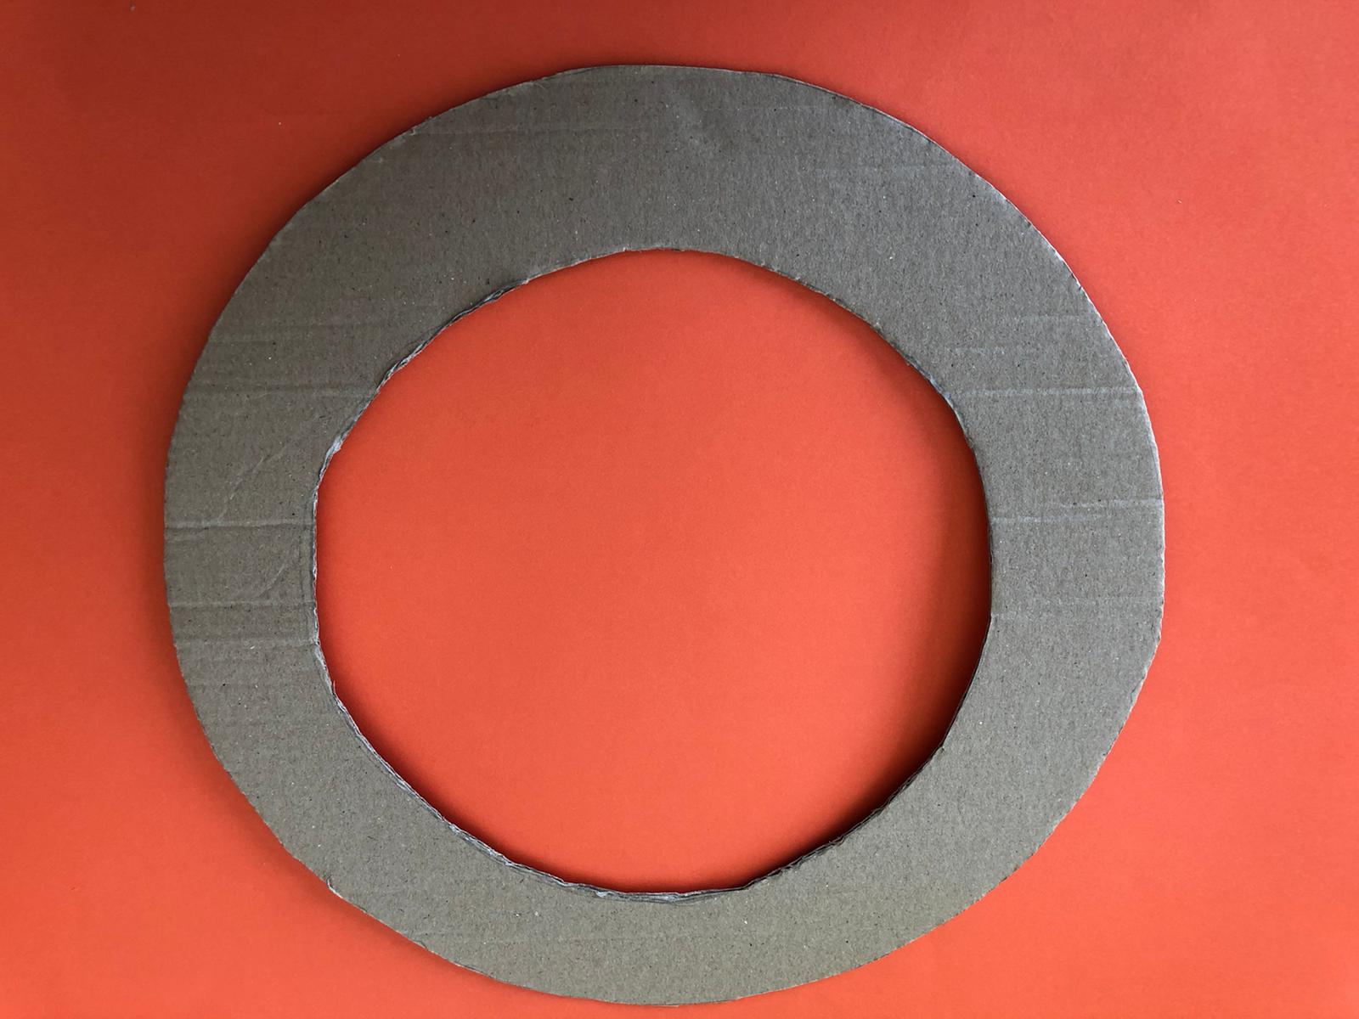
1. 2.

Slide 4
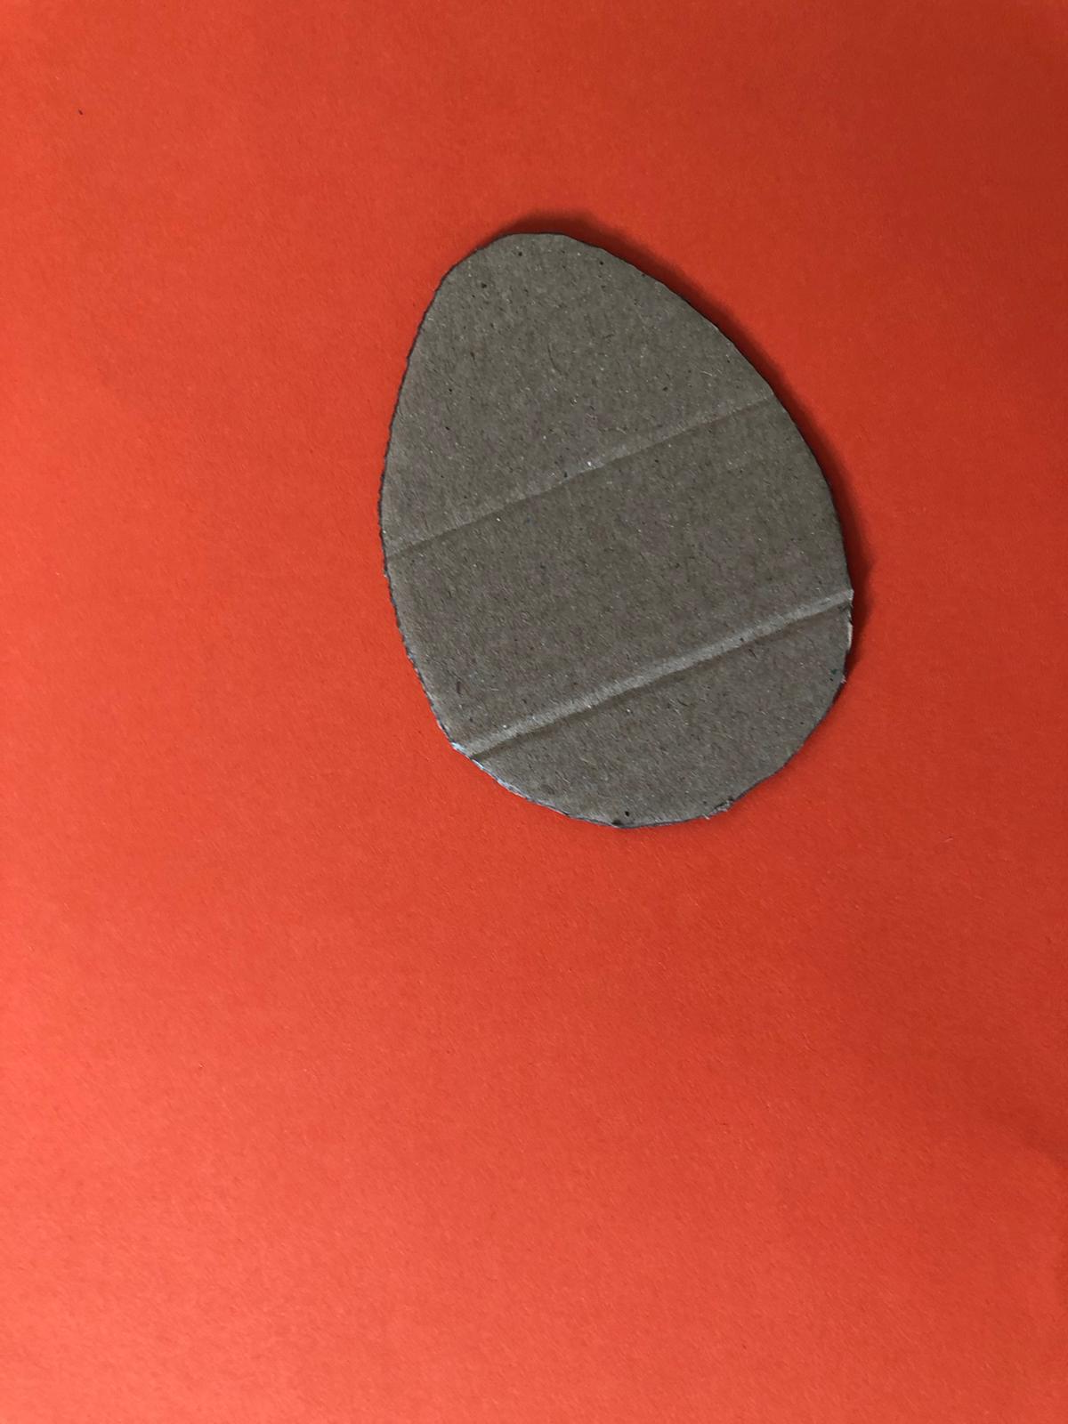
3. 4.

Slide 5
5.

Slide 6
6.

